Slide 1
Адијабатски процеси
Универзитет у Новом Саду
Пољопривредни факултет
проф. Илија Арсенић

Slide 2
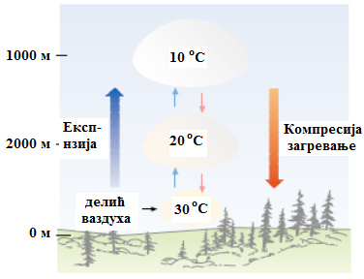
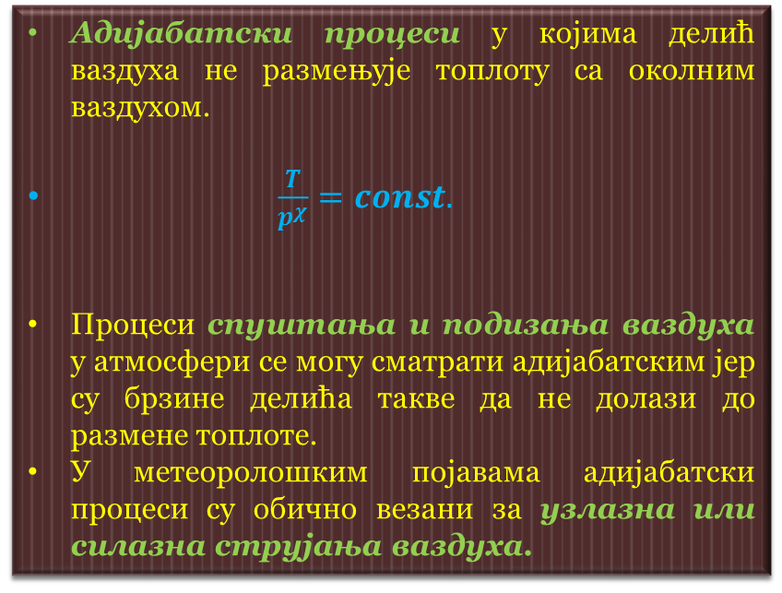
Адијабатски процеси
Адијабатски процеси у којима делић ваздуха не размењује топлоту са околним ваздухом.
$\frac{T}{p^{χ}}=const.$
Процеси спуштања и подизања ваздуха у атмосфери се могу сматрати адијабатским јер су брзине делића такве да не долази до размене топлоте.
У метеоролошким појавама адијабатски процеси су обично везани за узлазна или силазна струјања ваздуха.

Slide 3

Адијабатски процеси
Сувоадијабатски процеси
Јављају се када се ваздух који није засићен воденом паром уздиже или спушта.
Бројна вредност сувоадијабатског градијента температуре је око 1 ^{о}С.
Влажноадијабатски процеси
Јављају се када се ваздух који је засићен воденом паром уздиже или спушта
Том приликом у делићу ваздуха долази до кондензације водене паре и ослобађања латентне топлоте.
Ослобођена топлота загрева делић ваздуха у убалжава даљи пад температуре.
Влажноадијабатски градијент се израчунава према једначини:
Влажноадијабатски градијент је бројно мањи од сувоадијабатског, 0,3 do 0,7 ºC.
$$γ_{w}=\frac{\left(t_{1}−t_{d}\right)}{\left(t−t_{d}\right)}$$

Slide 4
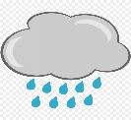
Сувоадијабатски – Влажноадијабатски процеси
Фенски ефект
Представља топао ветар који се често јавља у Алпима.
Настаје када се влажан ваздух принудно уздиже уз наветрену страну високе планине.
Приликом уздизања се хлади по влажноадијабатском градијенту (споро!).
Приликом спуштања се загрева по сувоадијабатском градијенту (брже!).
Температура ваздуха може да се подигне и за 20 ºC.
Изазива нагло отопљавање снега и поплаве.
-5 ºC
Влажноадијабатско хлађење 0,5 ºC/100 m
Сувооадијабатско загревање 1 ºC/100 m
2000 m
5 ºC
15 ºC

Slide 5
Статичка стабилност атмосфере
Стабилна равнотежа
Нестабилна равнотежа
Стабилна равнотежа
Топлији од околине
Хладнији од околине

Slide 6
Статичка стабилност атмосфере – Стабилан случај
17 ºC
300 m 17,5 ºC
18 ºC
200 m 18 ºC
19 ºC
100 m 18,5 ºC

Slide 7
Статичка стабилност атмосфере – Нестабилан случај
17 ºC
300 m 16,5 ºC
18 ºC
200 m 18 ºC
19 ºC
100 m 19,5 ºC

Slide 8
Статичка стабилност атмосфере – Неутралан случај
17 ºC
300 m 17 ºC
18 ºC
200 m 18 ºC
19 ºC
100 m 19 ºC

Slide 9
Атмосферски притисак
Атмосферски притисак
Последица је тежине атмосфере.
Једнак је тежини ваздушног стуба јединичног попречног пресека и висине од тачке у којој се мери до горње границе атмосфере.
Једница је паскал (Pa) али се у метеорологији користи јединица милибар (mb).
Веза између милибара и паскала је 1 mb = 100 Pa.

Slide 10
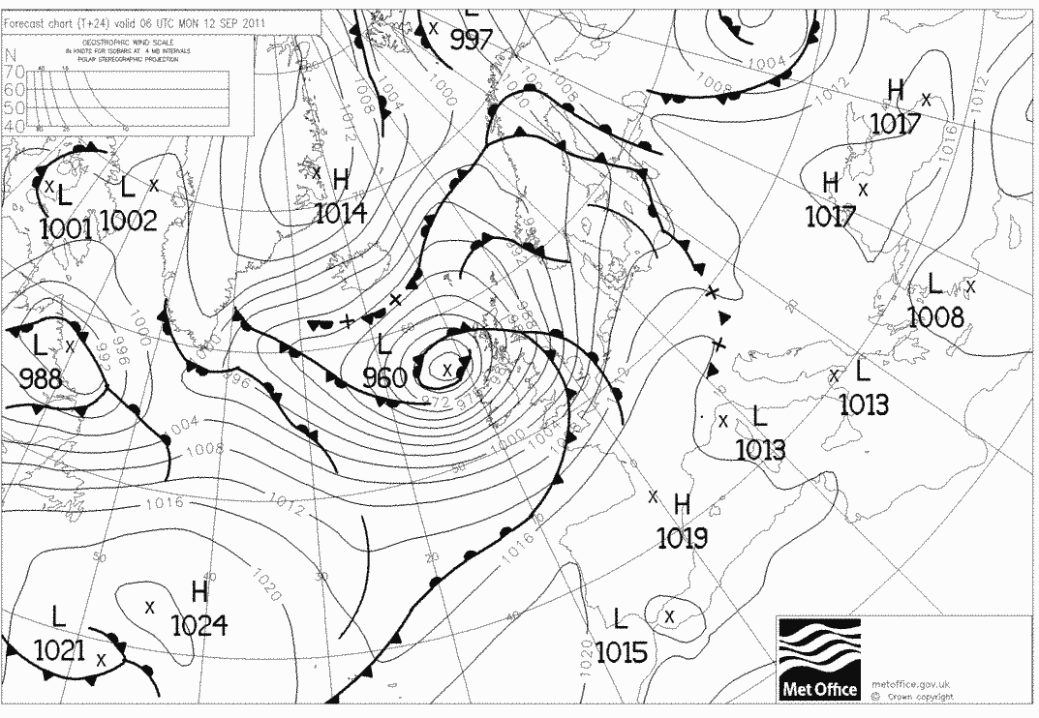
Атмосферски притисак - Изобаре
Изобаре су линије које повезују тачке са истим вредностима атмосферског притиска редукованог на ниво мора.

Slide 11
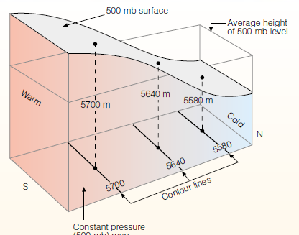
Атмосферски притисак – Изобарске површине
Изобарске површине су површине у којима у свим тачкама притисак има исту вредност.
На географским картама се уцртавају линије које представљају надморску висину изобарске површине.

Slide 12
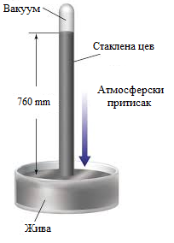
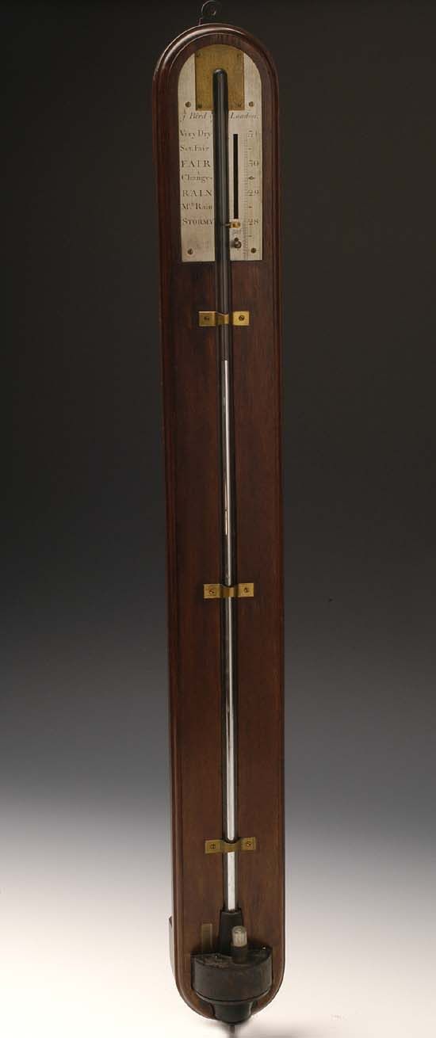
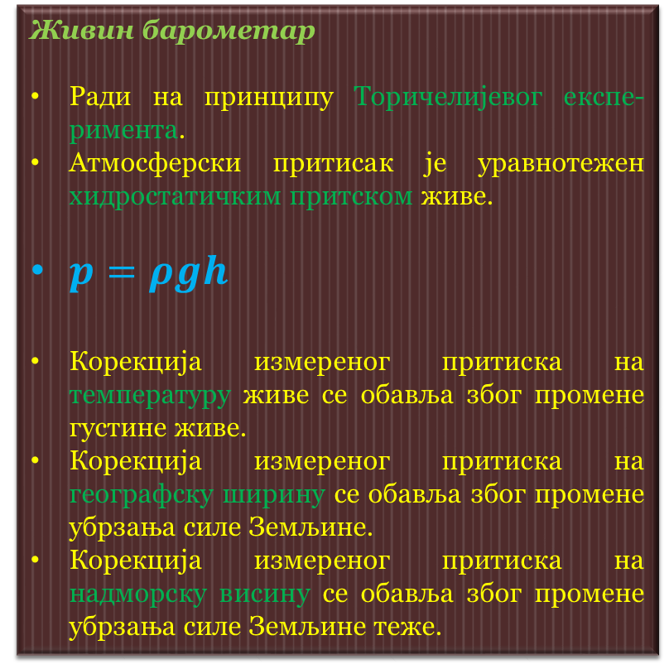
Атмосферски притисак – Мерење притиска
Живин барометар
Ради на принципу Торичелијевог експе-римента.
Атмосферски притисак је уравнотежен хидростатичким притском живе.
$p=ρgh$
Корекција измереног притиска на температуру живе се обавља због промене густине живе.
Корекција измереног притиска на географску ширину се обавља због промене убрзања силе Земљине.
Корекција измереног притиска на надморску висину се обавља због промене убрзања силе Земљине теже.

Slide 13
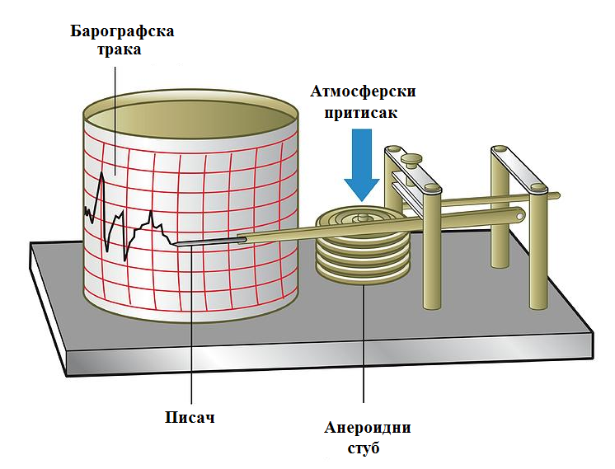
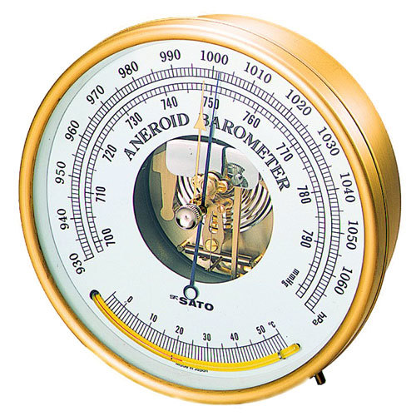
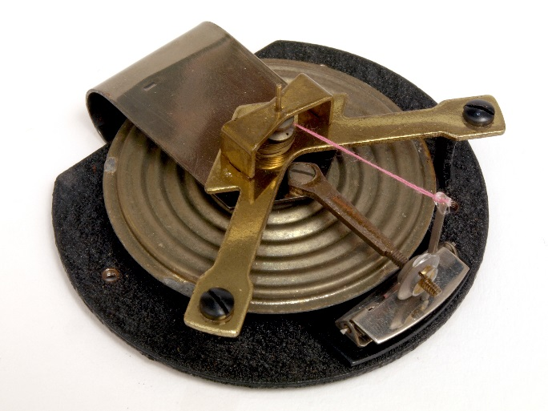
Атмосферски притисак – Мерење притиска
Барометар анероид.
Ради на принципу Хуковог закона деформације.
Атмосферски притисак је уравнотежен еластичном силом деформације ане-роидне кутије.
Не врше се никакве корекције.
Једноставнији за употребу али мање поуздан.
Барограф.
Служи за мерење и бележење промена атмосферског прити-ска.
Повећање броја анероидних кутија повећава осетљивост.

Slide 14
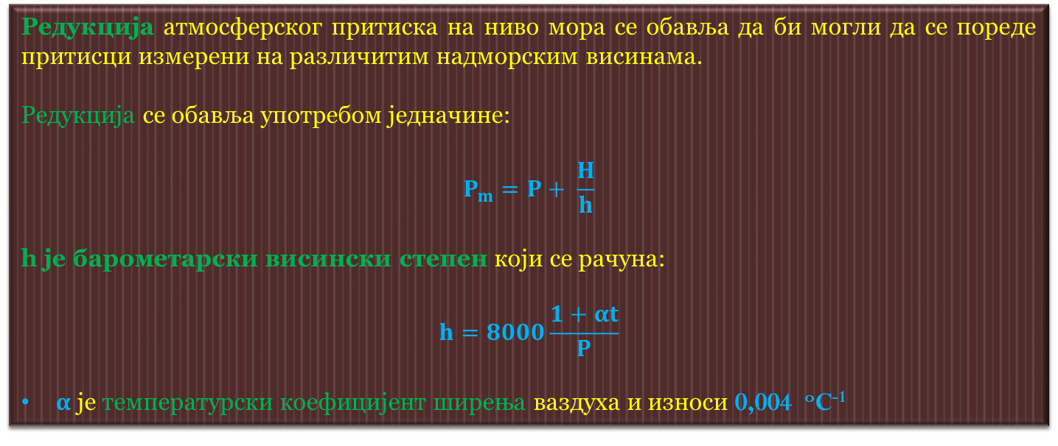
Атмосферски притисак – Редукција притиска на ниво мора
Редукција атмосферског притиска на ниво мора се обавља да би могли да се пореде притисци измерени на различитим надморским висинама.
Редукција се обавља употребом једначине:
$$P_{m}=P+ \frac{H}{h}$$
h jе барометарски висински степен који се рачуна:
$$h=8000\frac{1+αt}{P}$$
$α$ је температурски коефицијент ширења ваздуха и износи 0,004 ºC⁻¹

Slide 15
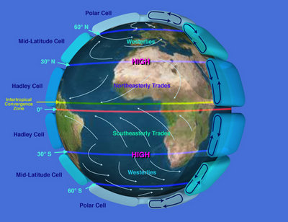
Атмосферски притисак
Географска расподела притиска на нивоу мора
Низак на екватору.
Висок у суптропским областима (30-45º г.ш.).
Низак у умереним географским ширинама (60º г.ш.).
Висок на половима.

Slide 16
Кружење вод у природи

Slide 17
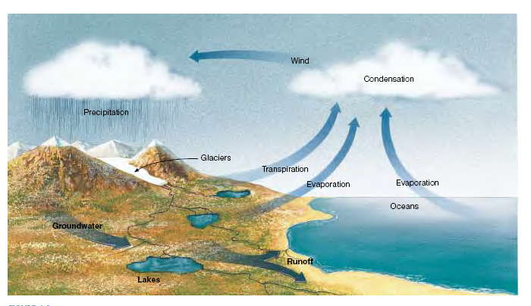
Кружење воде у природи.
Ветар
Кондензација
Падавине
Глечери
Транспирација
Испаравање
Испаравање
ОКЕАН
Подземне воде
Отицање
Језера

Slide 18
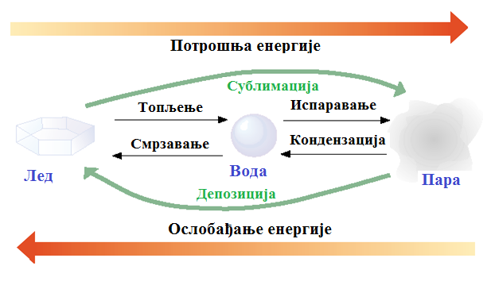
Кружење воде у природи - Агрегатна стања воде

Slide 19
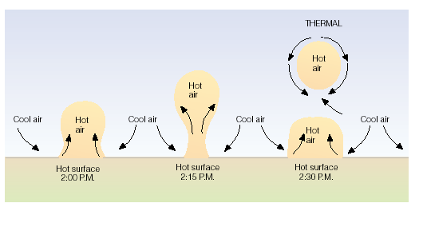
Конвекција
Термал

Slide 20
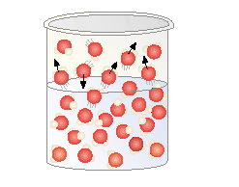
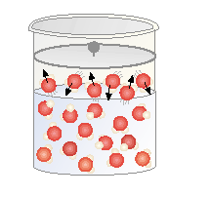
Уз објашњење ефекта испаравања

Slide 21
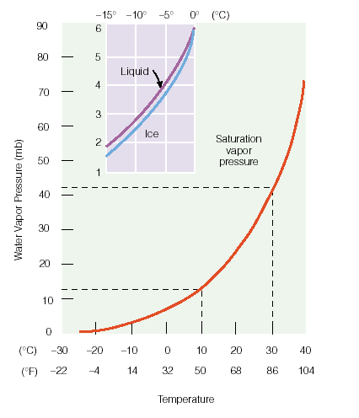
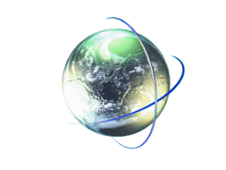
Максималан притисак водене паре

Slide 22
Kruženje vode u prirodi
Faze u kruženju vode. Topljenje, isparavanje, kondenzacija, sublimacija. Latentna toplota.
Vodena para se u atmosferi transportuje molekularnom difuzijom i turbulentnim transportom (konvekcijom)
Za potrebe određivanja vodnog bilansa, isparavanje sa velikih površina se izračunava pomoću neke od empirijskih formula ili iz jednačine energetskog bilansa
Pritisak vodene pare. Ako se ovaj element izračuna, na osnovu njega mogu da se izračunaju i svi drugi elementi vlažnosti vazduha.

Slide 23
Kruženje vode u prirodi
Dnevni hod elemenata vlažnosti vazduha
Pritisak vodene pare – ima dva tipa
Iznad mora i okeana odgovara dnevnom hodu temperature vazduha. Maksimum se javlja oko 14 h, a minimum pred izlazak Sunca. Dešava se cele godine iznad vode, a zimi iznad kopna.
Leti iznad kopna u umerenim širinama ima dva maksimuma (u 09 h i 21 h) i dva minimuma (u 04 h i 15 h)

Slide 24
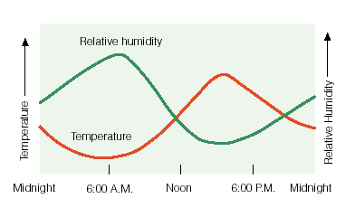
Kruženje vode u prirodi
Dnevni hod elemenata vlažnosti vazduha
Relativna vlažnost vazduha i temperatura

Slide 25
Kruženje vode u prirodi
Godišnji hod elemenata vlažnosti vazduha
Pritisak vodene pare – prati godišnji hod temperature vazduha
Relativna vlažnost vazduha – suprotan od godišnjeg hoda temperature

Slide 26
Kondenzacija vodene pare u atmosferi

Slide 27
Kondenzacija vodene pare u atmosferi
Uslovi za kondenzaciju vodene pare u atmosferi (kad zasićen vazduh postaje prezasićen?):
kada T_{a} opada pri konstantnom pritisku p_{a}= const.
kada je T_{a} = const., a pritisak p_{a} raste
kada se pri p_{a}= const. i T_{a} = const. Povećava količina vodene pare
Situacije u atmosferi pri kojima dolazi do kondenzacije vodene pare
dodir vlažnog vazduha sa hladnim telima (rashlađena Zemlja i predmeti na njoj)
gubljeje toplote usled radijacije (noćno hlađenje tla i naležućeg vazduha)
adijabatsko širenje vazduha i hlađenje do tačke rose
mešanje toplih i hladnih vazdušnih masa
Procesi koji dovode do kondenzacije vodene pare - (svi gore pobrojani) tj. svi procesi koji snižavaju temperaturu vlažnog vazduha

Slide 28
